Slide 1

Progetto di Ingegneria della Conoscenza
Gruppo:
Maffione Giuseppe
Moschese Michele
Vannella Angelo Michele

Slide 2
Introduzione
L’idea del progetto è quella di poter predire, in base a un set di dati se un paziente possa essere affetto o meno da uno spettro autistico, per rendere ciò possibile il nostro sistema utilizza tecniche di apprendimento Supervisionato e Non Supervisionato. E’ stata, inoltre, modellata un Ontologia di dominio che ci permette di ottenere una rappresentazione formale e concettualizzata del dominio preso in esame.
I Dataset utilizzati sono 3 che rappresentano le tre fasi di vita dell’uomo (Infanzia, Adolescenza e Età Adulta).
https://archive.ics.uci.edu/ml/datasets/Autistic+Spectrum+Disorder+Screening+Data+for+Children
https://archive.ics.uci.edu/ml/datasets/Autistic+Spectrum+Disorder+Screening+Data+for+Adolescent
https://archive.ics.uci.edu/ml/datasets/Autism+Screening+Adult

Slide 3
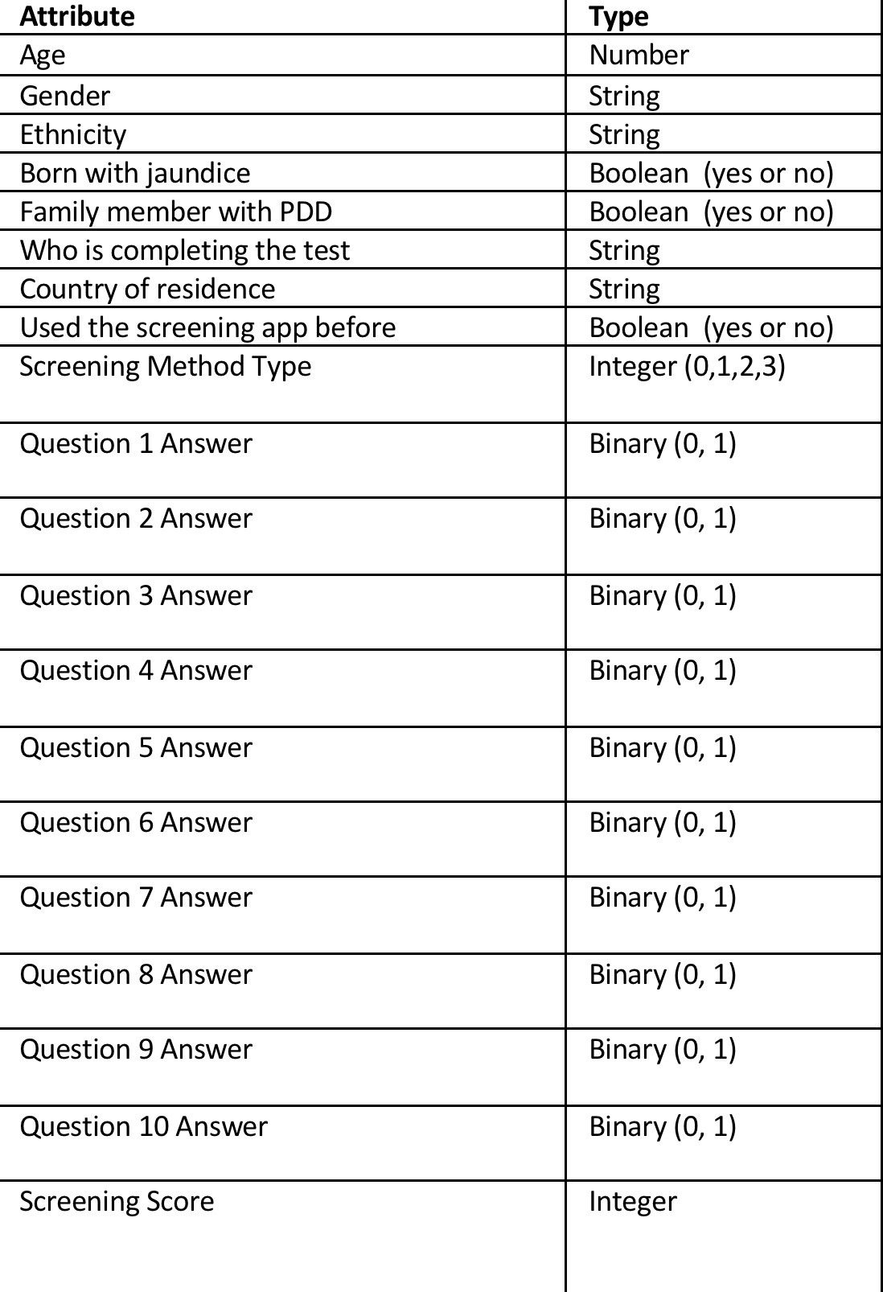
Features del Dataset

Slide 4
Apprendimento Supervisionato
Lo scopo ultimo è quello costruire un modello partendo da dati di addestramento, con essi vengono effettuate predizioni su dati futuri o dati che non sono disponibile. Con in termine SUPERVISIONATO sta ad intendere che gli output desiderati sono a noi noti (in quanto sono stati già etichettati in precedenza). Il nostro scopo ultimo, in questo caso, è quello di andare a classificare i dati a nostra disposizione

Slide 5
Apprendimento Supervisionato: Accorgimenti
«E’ stato necessario usare un algoritmo di bilanciamento del dataset, perché la proporzione tra le due classi di esempi era circa del 2:1»
«Nella maggior parte degli algoritmi è stata usata la tecnica della cross-validation per rilevare possibili problemi di sovra-adattamento. A tal proposito si riportano i valori del punteggio medio (cross-val-score), della varianza, dev. Standard su dieci iterate.»
E’ stata utilizzata la funzione «SMOTE», con lo scopo di ridimensionare la classe di esempi maggiori e minori. Nel KNN, l’utilizzo di SMOTE ci ha permesso di ottimizzare la classificazione in maniera positiva

Slide 6
Grafici
Ogni algoritmo di classificazione ha prodotto i seguenti grafici:
ROC Curve
Precision-Recall Curve
Bar Chart di varianza e derivazione standard
Confusion Matrix

Slide 7
Algoritmi di Apprendimento Supervisionato utilizzati:
Ci siamo avvalsi di 5 differenti algoritmi per la fase di apprendimento essi sono:
K-NEAREST-NEIGBOUR (KNN)
RANDOM FOREST
SUPPORT VECTOR MACHINE (SVM)
MULTINOMINAL NAIVE BAYES
NEURAL NETWORK

Slide 8
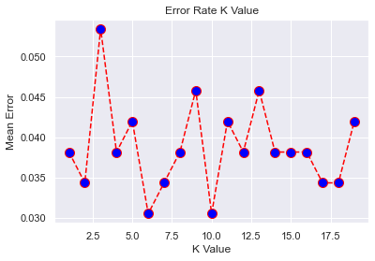
KNN:
Il KNN è un algoritmo di apprendimento Supervisionato, che individua k esempi più vicini a quello che si intende classificare, a questo si attribuisce la categoria del «più ricorrente» tra i k esempi più vicini
Il grafico riportato è un esempio di come viene suggerito
Il numero di vicini per minimizzare l’errore medio. Il
grafico mostra che in vicino = 6 e il vicino = 10 hanno un
errore di 0.030

Slide 9
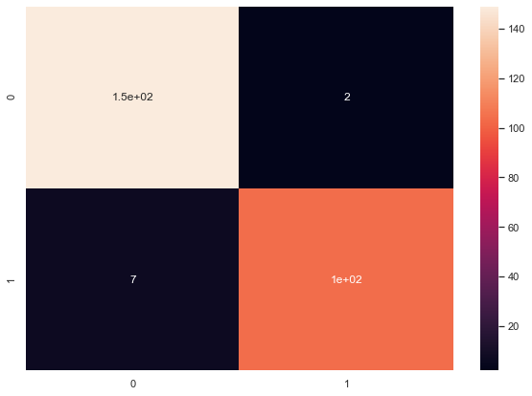
KNN: Risultati
Dalla classificazione del nostro specifico caso si studio abbiamo riportato i seguenti grafici, di sotto riportiamo uno con l’applicazione delle SMOTE
﻿ Clasification report:
precision recall f1-score support
0 0.96 0.99 0.97 151
1 0.98 0.94 0.96 111
accuracy 0.97 262
macro avg 0.97 0.96 0.96 262
weighted avg 0.97 0.97 0.97 262

Slide 10
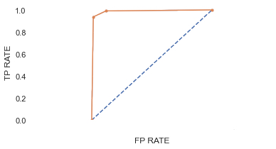
KNN:ROC-Curve
La curva ROC, dell’ AUC, è una importante metrica di valutazione per il controllo delle prestazioni del modello di classificazione, La ROC, è una curva di probabilità mentre la AUC, rappresenta la misura della separabilità. Più è altro il valore della AUC, maggiore è il modello nel predire 0 come 0 e 1 come 1.
﻿AUC: 0.985

Slide 11
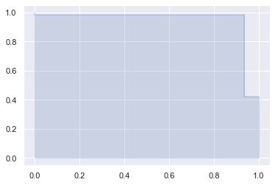
KNN:Precision-Recall Curve
Con l’ottimizzazione del dataset, si è notato un miglioramento della precisione con l’aumentare della recall. Questo ottimizzazione ha colpito positivamente anche l’average-precision
Average Precision = ﻿0.945
Accuracy = ﻿0.965

Slide 12
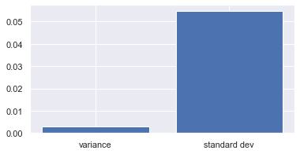
KNN:Cross Validation
I risultati ottenuti con la cross validation, sul KNN, sono:
﻿cv_scores mean:0.8960
cv_score variance:0.0029
cv_score dev standard:0.05468

Slide 13
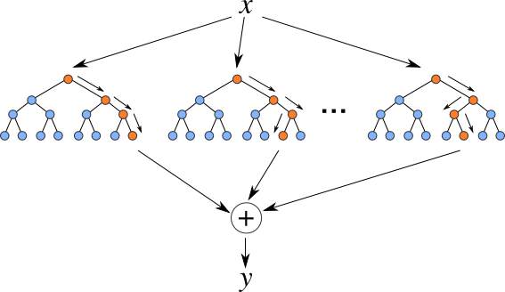
Random Forest
Il random forest, è un modello composto, ovvero è costruito da molti alberi di decisione, ogni albero fornisce una predizione. Tutte le predizione dei diversi alberi vengo poi combinate tra loro, ottenendo una previsione complessiva della foresta per un dato esempio.
La predizione di ogni albero è ottenuta:
Tramite la media delle predizioni di ogni albero per esempio
Tramite un meccanismo di votazione, in cui gli alberi votano la propria classificazione più probabile (ex con più voti verrà scelto per la predizione finale)

Slide 14
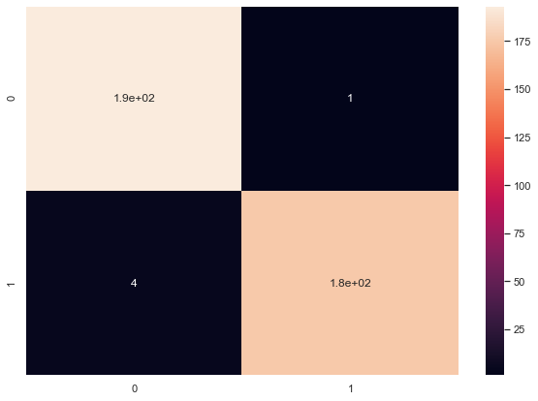
Random Forest: Grafici
I grafici risultati dall’esecuzione del random forest sono:
﻿ Clasification report:
precision recall f1-score support
0 0.99 0.99 0.99 194
1 0.99 0.99 0.99 179
accuracy 0.99 373
macro avg 0.99 0.99 0.99 373
weighted avg 0.99 0.99 0.99 373

Slide 15
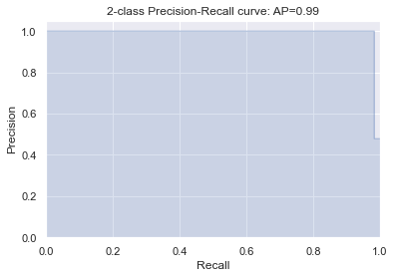
Random Forest:Precision-Recall Curve
\\\\\\\ AP = 0.99
Accuracy = 0.999998

Slide 16
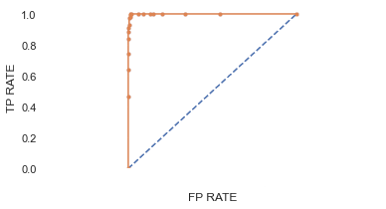
Random Forest:ROC-Curve
Il random forest, come evidente dai dati sottoriportati riesce a differenziare in maniera ottima le due classi
﻿AUC: 0.9999

Slide 17
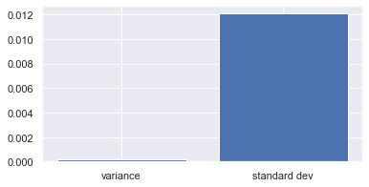
Random Forest:Cross Validation
﻿cv_scores mean:0.9911549423500453
cv_score variance:6.0706994739654e-05
cv_score dev standard:0.007791469356909132

Slide 18
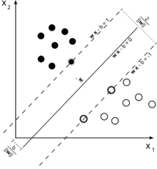
Support Vector Machines
SVM, rappresenta gli esempi come punti nello spazio, essi sono mappati in modo tale che gli esempi appartenenti alle diverse categorie, esse sono separate da uno spazio il quanto più ampio.
I nuovi esempi sono mappati nello «spazio bianco»
e la predizione della categoria viene fatta sulla
base del lato in cui il dato da predire ricade

Slide 19
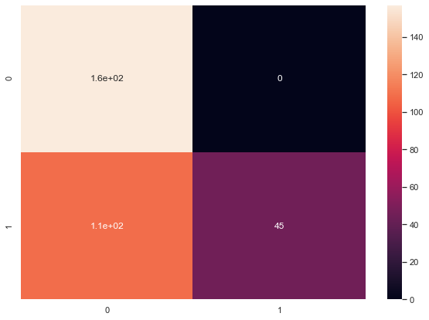
Support Vector Machines: Grafici Prodotti
﻿Clasification report:
precision recall f1-score support
0 0.58 1.00 0.73 157
1 1.00 0.25 0.40 154
accuracy 0.63 311
macro avg 0.79 0.62 0.56 311
weighted avg 0.79 0.63 0.56 311

Slide 20
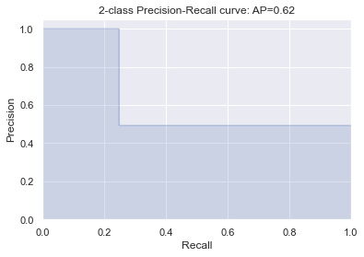
Support Vector Machines: Precision Recall Curve
Il grafico di precision recall, mostra in ottimo adattamento della precisione con il variare del richiamo, con un average precision = 0.62 e un accuracy =﻿0.639

Slide 21
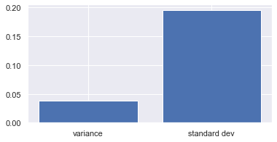
Support Vector Machines: Cross Validation
﻿cv_scores mean:0.6338709677419355
cv_score variance:0.0323533298387101
cv_score dev standard:0.17987031394510353

Slide 22
Multinomilan Naive Bayes
E’ un classificatore basato su calcoli probabilistici basati sul teorema di Bayes con l’aggiunta di un forte indipendenza tra le feature.
Applicandolo ad un evento multidimensionale viene rappresentato come la frequenza di eventi generati da una distribuzione polinomiale ( p₁,…,p_{n}) dove p_{i} è la probabilità che si verifichi l’evento

Slide 23
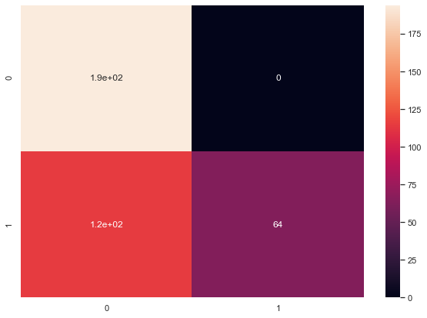
Multinomilan Naive Bayes: Grafici
﻿Clasification report:
precision recall f1-score support
0 0.67 1.00 0.80 194
1 1.00 0.46 0.63 179
accuracy 0.74 373
macro avg 0.83 0.73 0.72 373
weighted avg 0.83 0.74 0.72 373

Slide 24
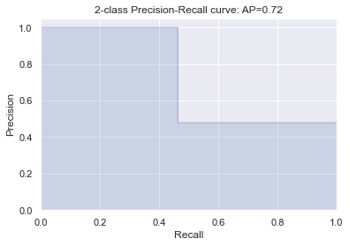
Multinomilan Naive Bayes: Precision Recall Curve
Multinomilan Naive Bayes, ha un accuratezza = ﻿0.766 e un average precision = 0.72
Questo algoritmo tende ad abbassare la precisione all’aumentare della chiamata, evento che avviene anche con l’utilizzo dello SMOTE

Slide 25
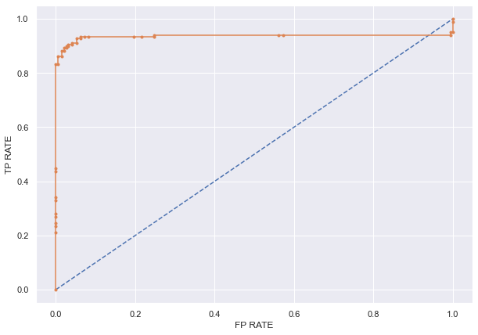
Multinomilan Naive Bayes: ROC-Curve
﻿AUC: 0.960

Slide 26
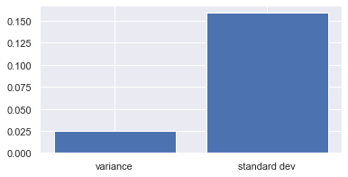
Multinomilan Naive Bayes: Cross Validation
﻿cv_scores mean:0.8226195102992616
cv_score variance:0.021942193507301526
cv_score dev standard:0.14812897592065344

Slide 27
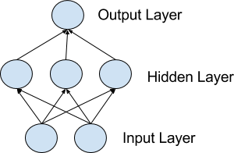
Neural Network
Neural Network, è un modello matematico-informatico basato sulla reti neurali biologiche, questo modello è costituito da un gruppo di interconnessioni di informazioni costituite da neuroni artificiali e processi che utilizzano un approccio di connessione di calcolo.

Slide 28
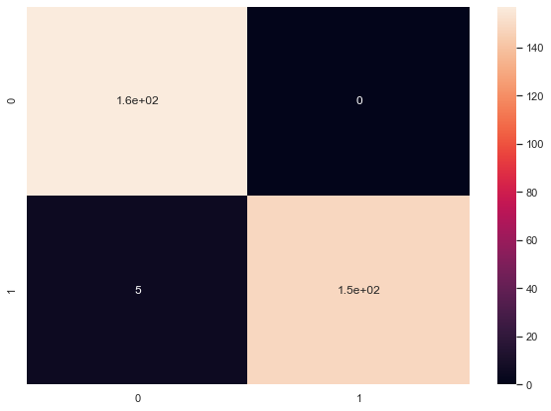
Neural Network: Grafici Prodotti
﻿Clasification report:
precision recall f1-score support
0 0.97 1.00 0.98 157
1 1.00 0.97 0.98 154
accuracy 0.98 311
macro avg 0.98 0.98 0.98 311
weighted avg 0.98 0.98 0.98 311

Slide 29
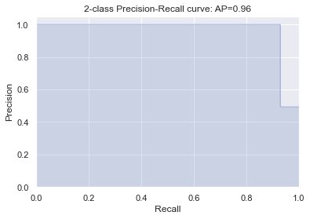
Neural Network: Precision Recall Curve
AP = 0.96
ACCUARCY = ﻿0.974

Slide 30
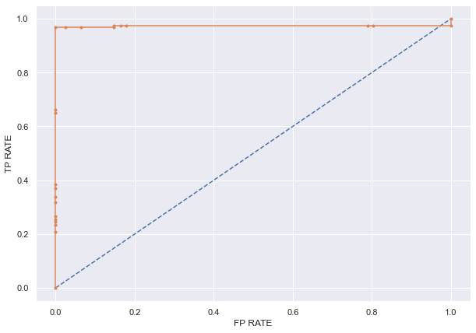
Neural Network: ROC-Curve
﻿AUC: 0.955

Slide 31
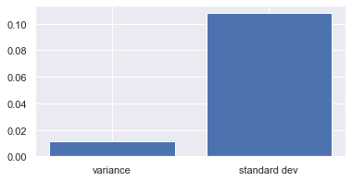
Neural Network: Cross Validation
﻿cv_scores mean:0.9395161271095276
cv_score variance:0.014633195519323294
cv_score dev standard:0.12096774578094482

Slide 32
RIASSUNTO FINALE:
ALGORITMO | ACCURATEZZA | VARIANZA | DEV.STANDARD | F1 | AVERAGE-PRECISION | AUC
KNN | 0.965 | 0.0029 | 0.054 | 0.9 | 0.8 | 0.98
RANDOM FOREST | 0.99 | 6.07e-05 | 0.007 | 0.9 | 0.9 | 0.99
SVM | 0.639 | 0.03 | 0.17 | 0.8 | 0.7 | /
MULTI. NAIVE BAYES | 0.766 | 0.02 | 0.14 | 0.8 | 0.8 | 0.960
NEURAL NETWOK | 0.974 | ﻿0.01 | ﻿0.12 | 0.9 | 0.9 | 0.955

Slide 33
Apprendimento Non Supervisionato
L’apprendimento Non Supervisionato, è una tecnica di apprendimento automatico che consiste nel fornire al sistema informatico una serie di input che riclassificherà e organizzerà sulla base di caratteristiche comuni.
In questo cosa vengono forniti sono esempi non annotati, in quanto le classi non sono note a priori ma devono essere apprese.

Slide 34
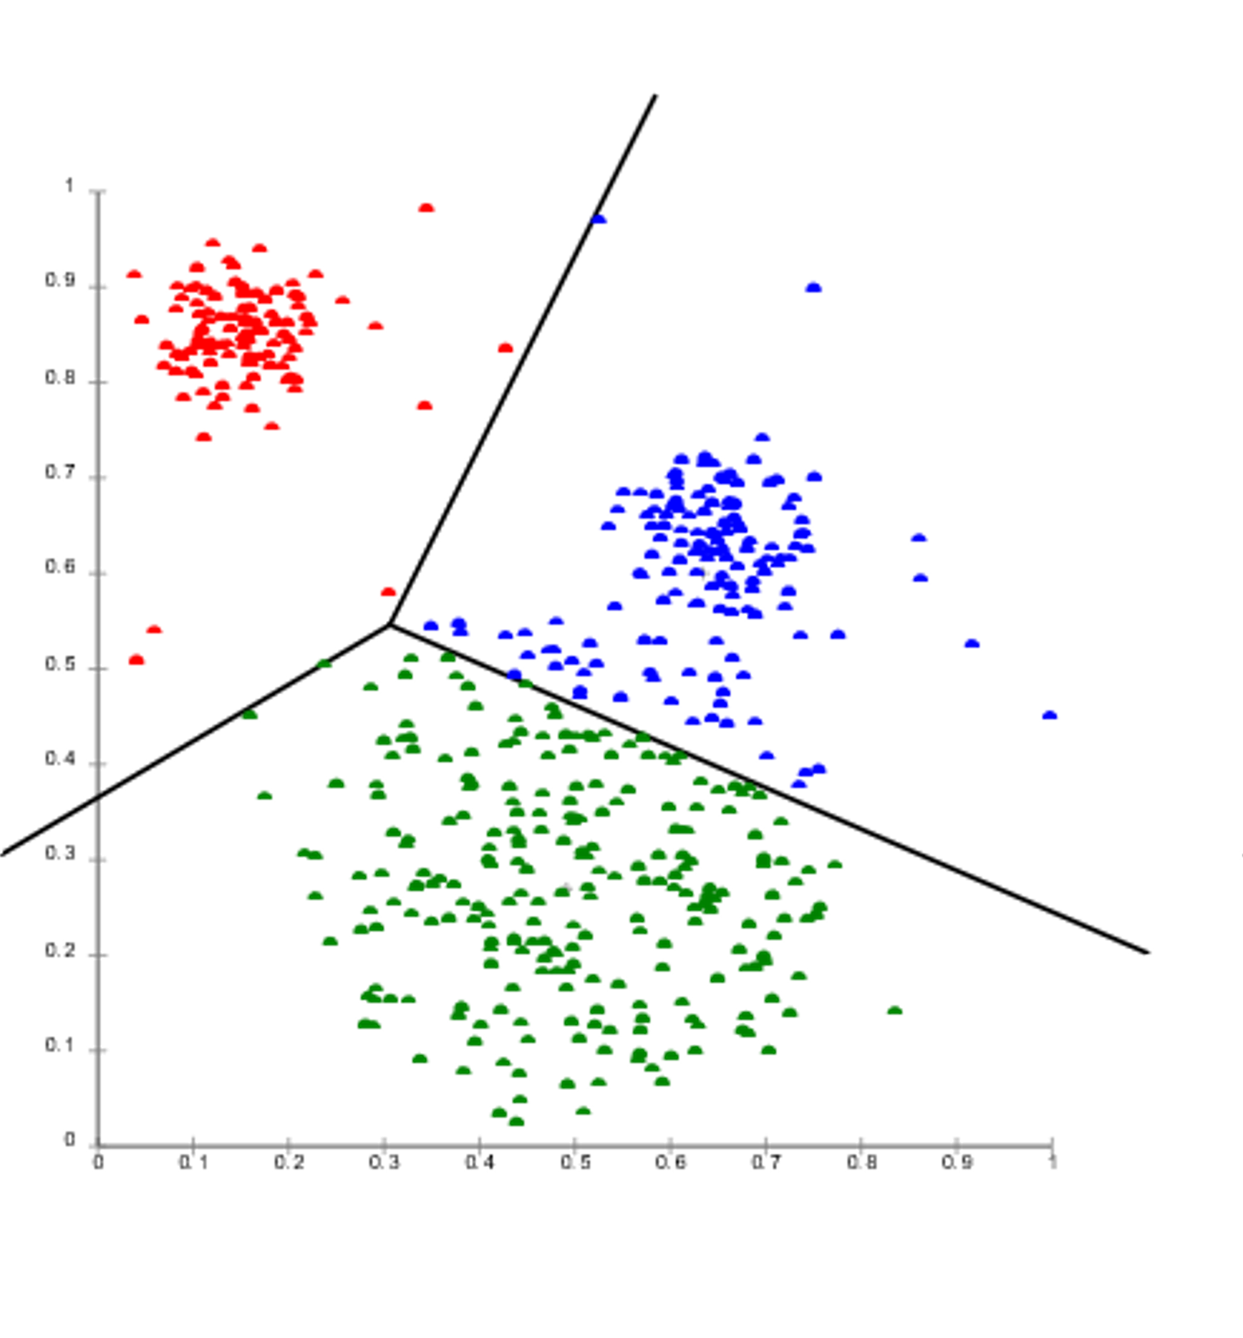
K-Means
E’ un algoritmo di hard-clustering partizionale che permette di suddividere un insieme di oggetti in k gruppi sulla base dei loro attributi. Ogni cluster è individuato tramite un centroide, che inizialmente crea le k partizioni e assegna ad ogni partizione i punti di ingresso, successivamente viene calcolato il centroide di ogni gruppo e viene costruita una nuova partizione in cui si associa ogni punto di ingresso al cluster il centroide più vicino ad esso. Infine vengono ricalcolati i centroidi per i nuovi cluster finché l’algoritmo non converge.

Slide 35
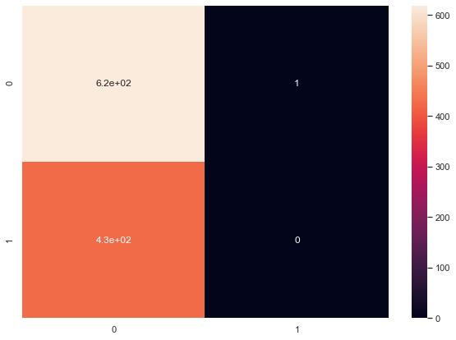
K-Means: Grafici Prodotti
﻿Clasification report:
precision recall f1-score support
0 0.59 1.00 0.74 620
1 0.00 0.00 0.00 427
accuracy 0.59 1047
macro avg 0.30 0.50 0.37 1047
weighted avg 0.35 0.59 0.44 1047

Slide 36
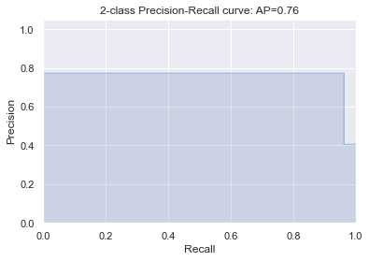
K-Means: Precision Recall Curve
AP = 0.76
ACCURACY = ﻿﻿0.86

Slide 37
Ontologie
L’ontologia, è la specificazione dei significati dei simboli in un sistema informatico. La specifica formale è importante per l’interoperabilità semantica ( l’abilità delle basi di conoscenza differenti di operare insieme ad un livello semantico tale da rispettare i significati dei simboli).
L’ontologia, è descrive come una specificazione di una concettualizzazione, ovvero una rappresentazione formale di un insieme di conoscenza, ossia un insieme di oggetti, concetti e relazioni fra essi che esistono in una area di interesse particolare

Slide 38
Ontologie: Creazione
Dato il set di dati utilizzato e le informazioni sugli attributi, abbiamo deciso di dividere gli attributi del dataset in ‘ciò che deve essere rappresentato’, ‘ciò che caratterizza ciò che deve essere rappresentato’, ‘ciò che può essere ricavato ’ e ‘ciò che può essere scartato’. Alla prima categoria appartengo le entità che abbiamo rappresentato nell’ontologia, alla seconda appartengono le proprietà delle entità rappresentate, mentre l’attributo ‘Screening Score’ e ‘Used the screening app before’ appartengono alla categoria ‘ciò che può essere ricavato’ e l’attributo ‘Country of residence’ appartiene alla categoria ‘ciò che può essere scartato’, decisione prese visto l’ambito del dominio osservato. Nel dominio osservato ci sono dieci domande comportamentali, che non sono definite all’interno della documentazione del dataset, quindi abbiamo deciso di considerare queste domande, domande standard ovvero tutte uguali nei vari test, dato che hanno stesso codominio (Booleano) e la loro variazione è in funzione del metodo utilizzato

Slide 39
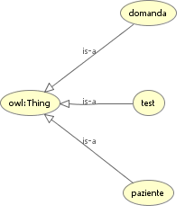
Ontologie: Modelleazione

Slide 40
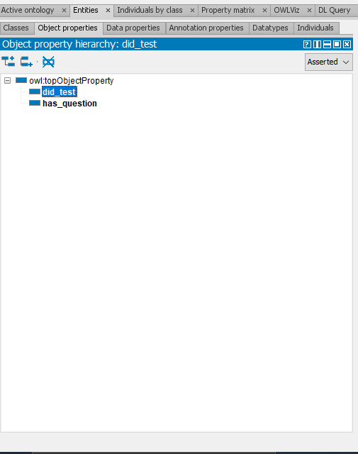
Ontologie: Modelleazione
Una object property, permette di
mettere in relazione due individui,
siano essi di classi distinte o della
stesa.

Slide 41
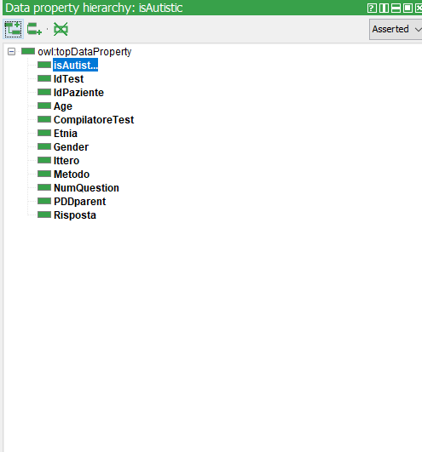
Ontologie: Modelleazione
Data una property permette
si mettere in relazione un
individuo con un valore di
tipo primitivo.

Slide 42
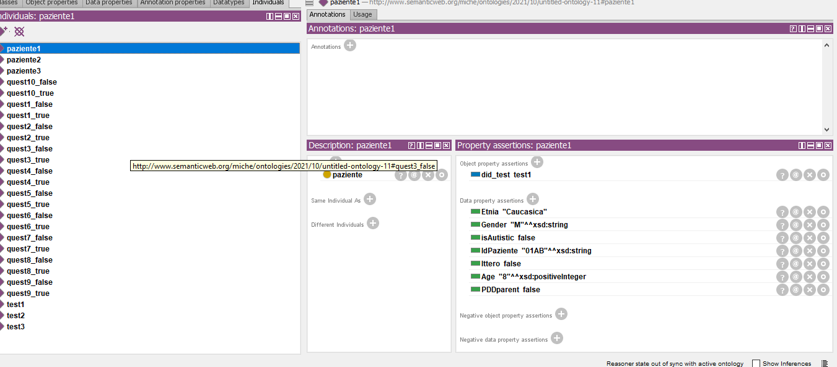
Ontologie: Modelleazione
Individui inseriti nella nostra ontologia

Slide 43
Ontologie & Query
Sono state formulare delle query per interrogare l’ontologia, abbiamo suddiviso due tipologie di query:
Chiedere se un paziente ha già utilizzato l’app
Verificare a quali domande ha risposto vero un paziente affetto da autismo

Slide 44
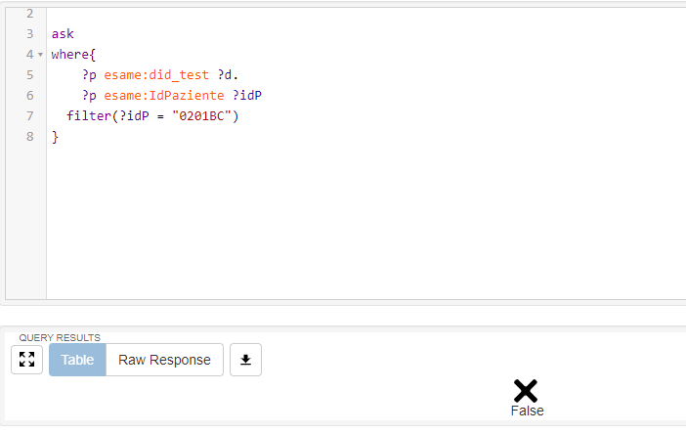
Query 1:

Slide 45
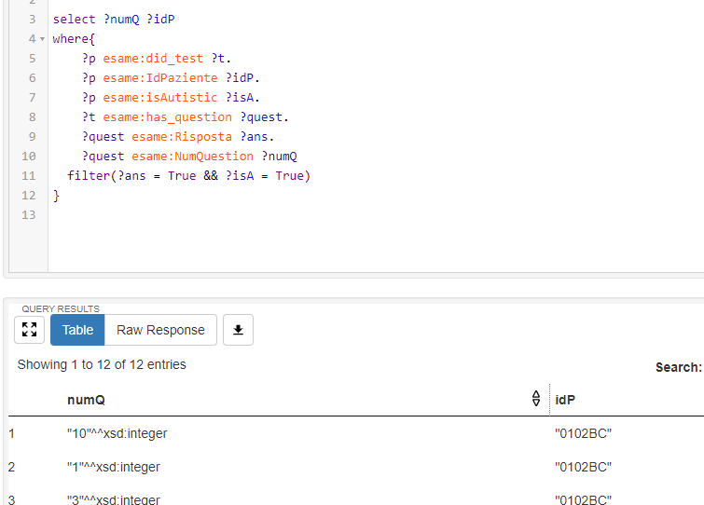
Query 2:

